Slide 1
АДМИНИСТРАТИВНОЕ ДЕЛЕНИЕ ПОДМОСКОВЬЯ

Slide 2
ВОПРОСЫ:
Каково ГП Московской области на территории Русской равнины?
Назовите пограничные области.
Назовите расстояния от Москвы до ближайших морей.
Особенности транспортно-географического положения МО.
Какова протяженность МО?
Как ГП области может повлиять на ее природу и хозяйственное развитие?

Slide 3
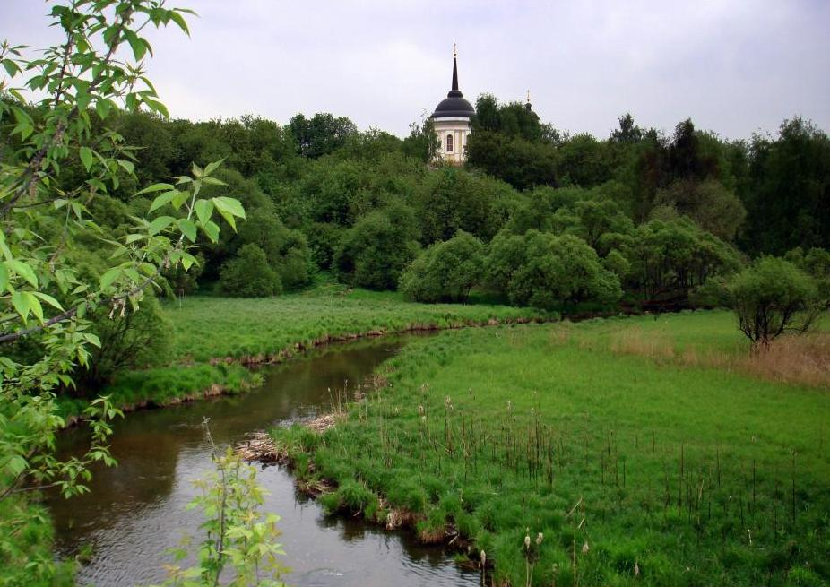
У всех городов подмосковных
Свой почерк, характер и вид.
И каждый в местах родословных
С любовью о них говорит.
Мытищи, Зарайск и Коломна
Гордятся своей стариной.
Другие же выглядят скромно.
Но все это край наш родной.
Нарядные, словно невесты,
Березы играют листвой.
И шепчут, что краше нет места,
Чем мой городок под Москвой.
(С. И. Романов)

Slide 4
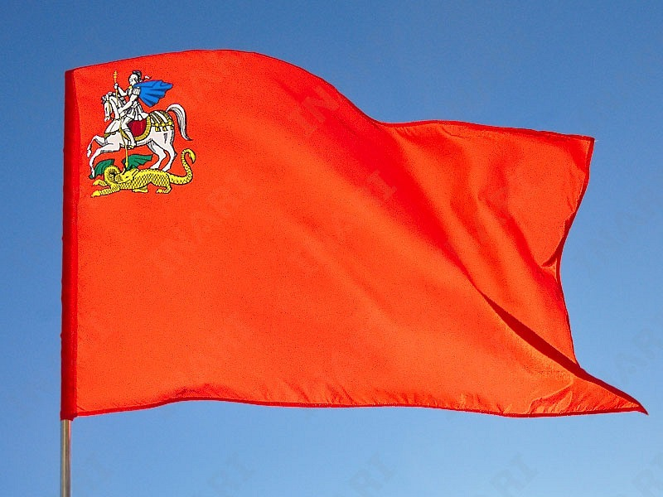
Государственная власть в Москве и Московской области:
Законодательная
Исполнительная
Судебная
Московская областная Дума – высший орган законодательной власти (в составе 50 депутатов, которые избираются на 5 лет).

